Slide 1
Design Patterns in Kotlin
Kotlin 设计模式

Slide 2
Principles

Slide 3
KISS (Keep It Simple Stupid)
Most systems work best if they are kept simple rather than made complex.
保持简单会让大多数系统更好地工作。
Why
Less code takes less time to write, has less bugs, and is easier to modify.
代码越少，编写所花费的时间越少，BUG 就越少，也就更易于修改。
Simplicity is the ultimate sophistication.
复杂的最终目标是变得简单。（大道至简）
It seems that perfection is reached not when there is nothing left to add, but when there is nothing left to take away.
达到完美不是在没什么可添加的时候，而是没什么可补充的时候。（一切都刚刚好，适可而止）

Slide 4
YAGNI
YAGNI stands for "you aren't gonna need it": don't implement something until it is necessary.
YAGNI 表示“你将不需要它”：除非到了必要，否则不要执行任何操作。
Why
Any work that's only used for a feature that's needed tomorrow, means losing effort from features that need to be done for the current iteration.
为任何在明天才需要的功能所进行的工作，意味着需要从当前应该完成的功能中抽出很多精力。（顾此失彼）
It leads to code bloat; the software becomes larger and more complicated.
导致代码膨胀，软件越来越复杂。
How
Always implement things when you actually need them, never when you just foresee that you need them.
不要在仅仅只是设想会需要的时候就去实现，而是在真正需要的时候才去实现。

Slide 5
Keep things DRY (Don't repeat yourself)
DRY aimed at reducing repetition of software patterns,replacing it with abstractions or using data normalization to avoid redundancy.
DRY的目标是减少软件模式的重复，用抽象代替它，或者使用数据规范化来避免冗余。
Why
Duplication (inadvertent or purposeful duplication) can lead to maintenance nightmares, poor factoring, and logical contradictions.
复制（无意或有目的的复制）可能导致后续维护噩梦，糟糕的分离和逻辑上的矛盾。
A modification of any single element of a system does not require a change in other logically unrelated elements.
对系统中任何单个元素的修改不需要对其他逻辑上不相关的元素进行更改。
How
Put business rules, long expressions, if statements, math formulas, metadata, etc. in only one place.
将同样的业务规则、长表达式、if语句、数学公式、元数据等只放在一个地方。
Apply the Rule of three.
相同的代码出现两次时无关紧要，但出现第三次时就需要重构了。

Slide 6
Code For The Maintainer·站在代码维护者的角度编码
Maintenance is by far the most expensive phase of any project.
维护是整个项目中开销最大的阶段。
How
Be the maintainer.
成为代码维护者。
Always code as if the person who ends up maintaining your code is a violent psychopath who knows where you live.
编码时，心里设想最终维护者是一个知道你家庭地址的暴力变态。
Always code and comment in such a way that if someone a few notches junior picks up the code, they will take pleasure in reading and learning from it.
以初级人员看了你写的一些代码，也会乐于阅读和学习的方式进行编码和注释。
Don't make me think.
不要让人费心思猜测你的思路。
Use the Principle of Least Astonishment.
最小惊讶原则。（尽量少让看到你代码的人抱怨、疑惑）

Slide 7
Avoid Premature Optimization·避免过早优化
Programmers waste enormous amounts of time thinking about, or worrying about, the speed of noncritical parts of their programs, and these attempts at efficiency actually have a strong negative impact when debugging and maintenance are considered. We should forget about small efficiencies, say about 97% of the time: premature optimization is the root of all evil. Yet we should not pass up our opportunities in that critical 3%.
程序员浪费大量时间来考虑或担心程序非关键部分的速度，而在调试和维护时，这些提高效率的尝试实际上会产生严重的负面影响。大约97％的时间，我们应该忘记效率低下的问题：过早的优化是万恶之源。当然，我们也不应放弃那至关重要的3％的优化时机。
—— Donald Knuth（现代计算机科学鼻祖，TAOCP 作者）
Why
Understanding what is and isn't "premature" is critical of course.
搞清楚什么是“过早”是至关重要的。
It is unknown upfront where the bottlenecks will be.
目前不清楚瓶颈在哪里。
After optimization, it might be harder to read and thus maintain.
优化之后，可能难以阅读和维护。
How
Make It Work Make It Right Make It Fast
先使它工作，再使它变得正常，最后才使它变得高效。
Don't optimize until you need to, and only after profiling you discover a bottleneck optimise that.
进行性能分析，发现性能瓶颈之后才进行优化。

Slide 8
Boy-Scout Rule·童子军规则
The Boy Scouts of America have a simple rule that we can apply to our profession: "Leave the campground cleaner than you found it". The boy-scout rule states that we should always leave the code cleaner than we found it.
美国的童子军有一个简单的规则可以应该到我们的职业中：“让营地比你刚来时更干净”。我们应该始终让代码变得比我们发现它时更清晰。
Why
When making changes to an existing codebase the code quality tends to degrade, accumulating technical debt. Following the boyscout rule, we should mind the quality with each commit. Technical debt is resisted by continuous refactoring, no matter how small.
对现有代码库进行更改时，代码质量往往会降低，从而积累技术债。按照童子军的规则，我们应该注意每一次代码提交的质量。无论规模有多小，技术债务都会受到持续重构的抵制。
How
With each commit make sure it does not degrade the codebase quality.
确保每一次的提交都不会降低代码库的质量。
Any time someone sees some code that isn't as clear as it should be, they should take the opportunity to fix it right there and then.
任何时候只要看到不尽人意的代码，就应趁机修复它。

Slide 9
Patterns

Slide 10
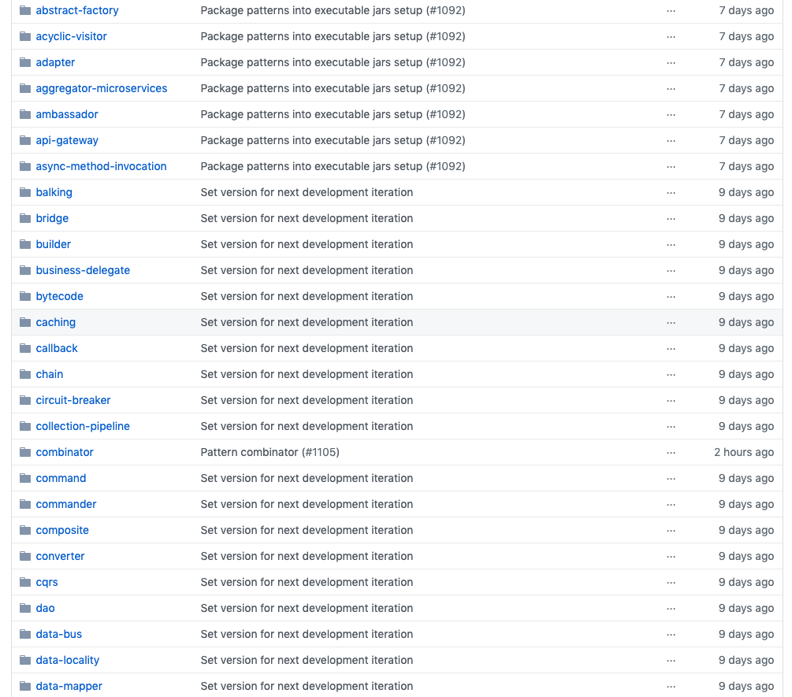
Categories
Classic
• Creational（创建型）
• Structural（结构型）
• Behavioral（行为型）
Modern (https://github.com/iluwatar/java-design-patterns - 126)
• Architectural（架构）
• Integration（集成）
• Concurrency（并发）
• Testing（测试）
• Business Tier（业务层）
• Persistence Tier（持久层）
• Presentation Tier（展示层）
• ...

Slide 11
Creational

Slide 12
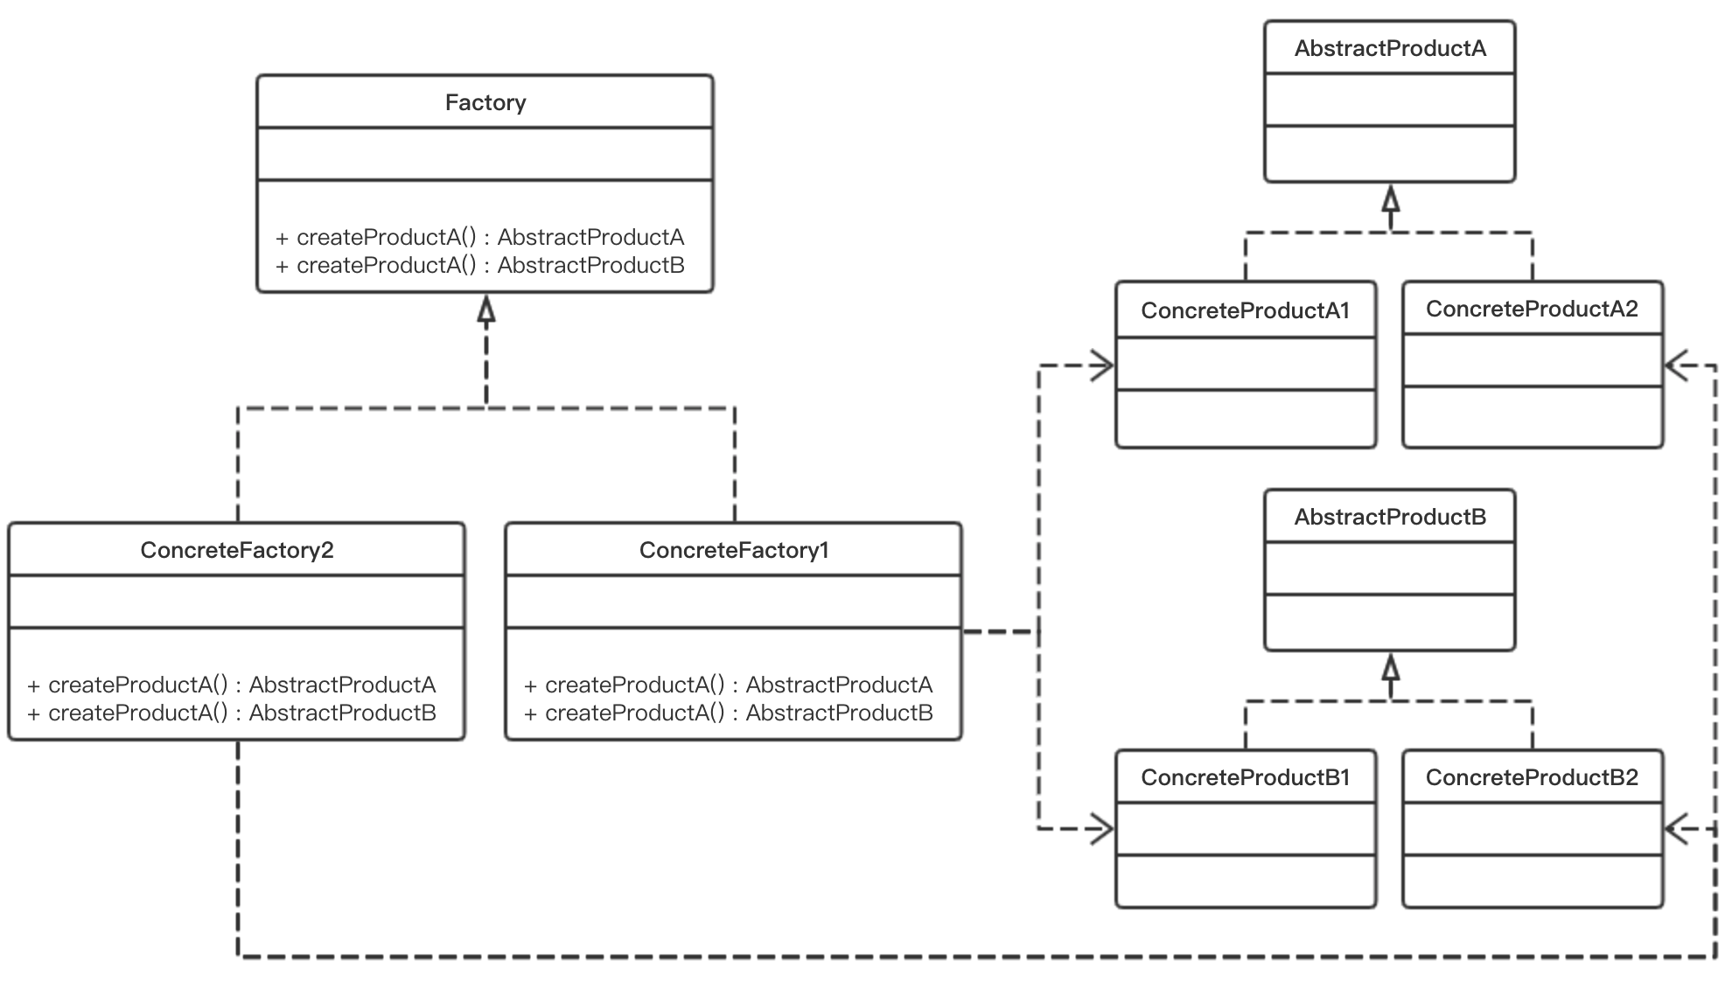
Abstract Factory

Slide 13
优点：
(1) 抽象工厂模式隔离了具体类的生成，使得客户并不需要知道什么被创建。
(2) 当一个产品族中的多个对象被设计成一起工作时，它能够保证客户端始终只使用同一个产品族中的对象。
(3) 增加新的产品族时，无须修改已有系统，符合“开闭原则”。
缺点：
(1) 增加新的产品等级结构麻烦，需要对原有系统进行较大的修改，甚至需要修改抽象层代码，这显然会带来较大的不便，违背了“开闭原则”。
适用：
(1) 一个系统不应当依赖于产品类实例如何被创建、组合和表达的细节，这对于所有类型的工厂模式都是很重要的，用户无须关心对象的创建过程，将对象的创建和使用解耦。
(2) 系统中有多于一个的产品族，而每次只使用其中某一产品族。可以通过配置文件等方式来使得用户可以动态改变产品族，也可以很方便地增加新的产品族。
(3) 属于同一个产品族的产品将在一起使用，这一约束必须在系统的设计中体现出来。
(4) 产品等级结构稳定，设计完成之后，不会向系统中增加新的产品等级结构或者删除已有的产品等级结构。

Slide 14
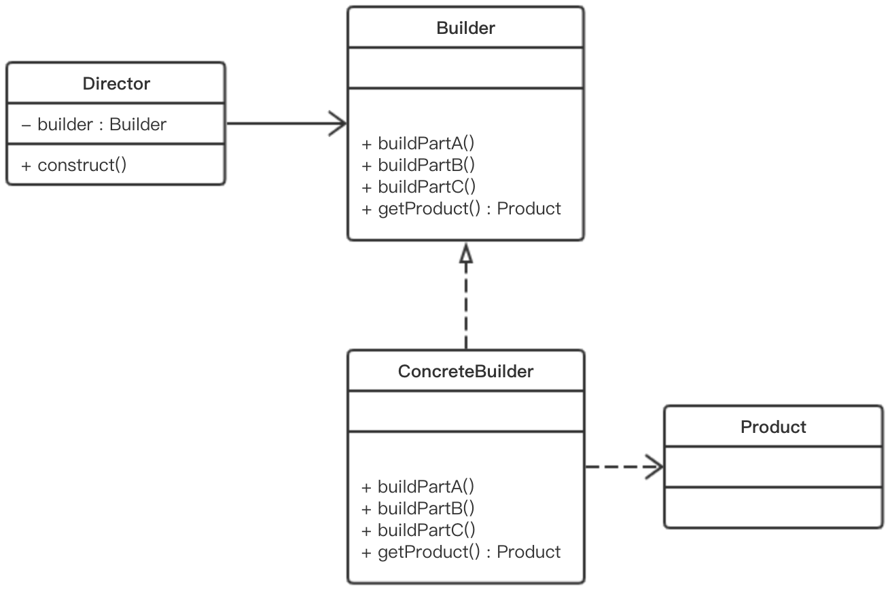
Builder

Slide 15
优点：
(1) 在建造者模式中，客户端不必知道产品内部组成的细节，将产品本身与产品的创建过程解耦，使得相同的创建过程可以创建不同的产品对象。
(2) 每一个具体建造者都相对独立，而与其他的具体建造者无关，因此可以很方便地替换具体建造者或增加新的具体建造者，用户使用不同的具体建造者即可得到不同的产品对象。
(3) 可以更加精细地控制产品的创建过程。将复杂产品的创建步骤分解在不同的方法中，使得创建过程更加清晰，也更方便使用程序来控制创建过程。
缺点：
(1) 如果产品之间的差异性很大，例如很多组成部分都不相同，不适合使用建造者模式，因此其使用范围受到一定的限制。
(2) 如果产品的内部变化复杂，可能会导致需要定义很多具体建造者类来实现这种变化，导致系统变得很庞大，增加系统的理解难度和运行成本。
适用：
(1) 需要生成的产品对象有复杂的内部结构，这些产品对象通常包含多个成员属性。
(2) 需要生成的产品对象的属性相互依赖，需要指定其生成顺序。
(3) 隔离复杂对象的创建和使用，并使得相同的创建过程可以创建不同的产品。

Slide 16
Structural

Slide 17
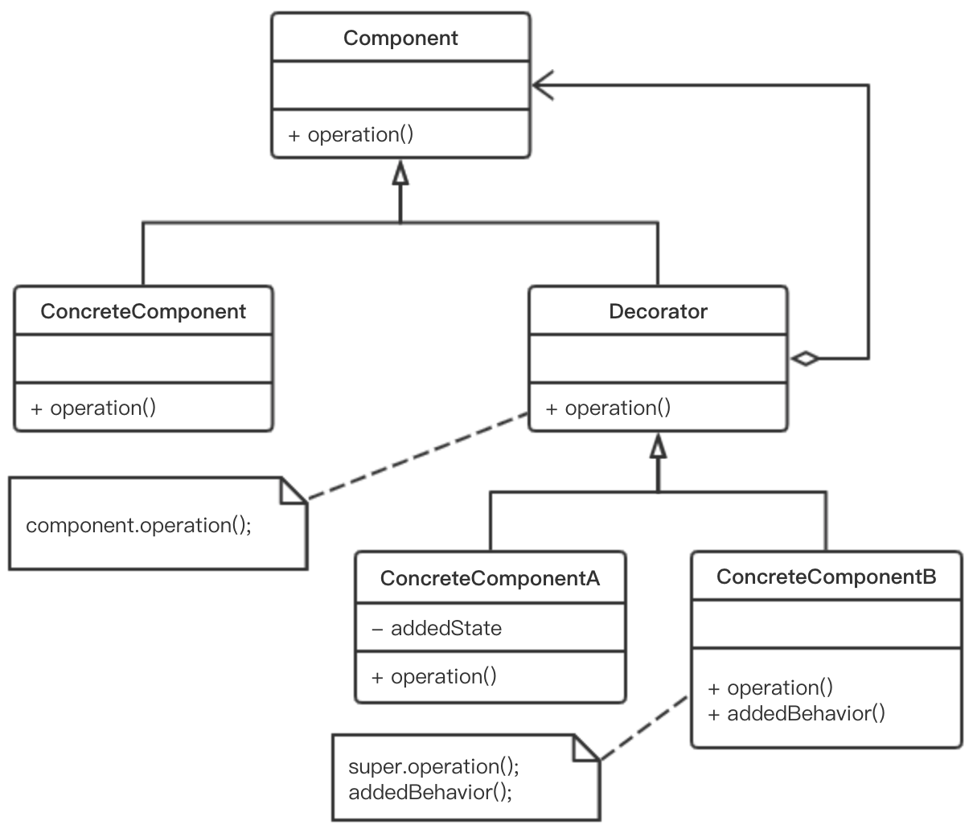
Decorator

Slide 18
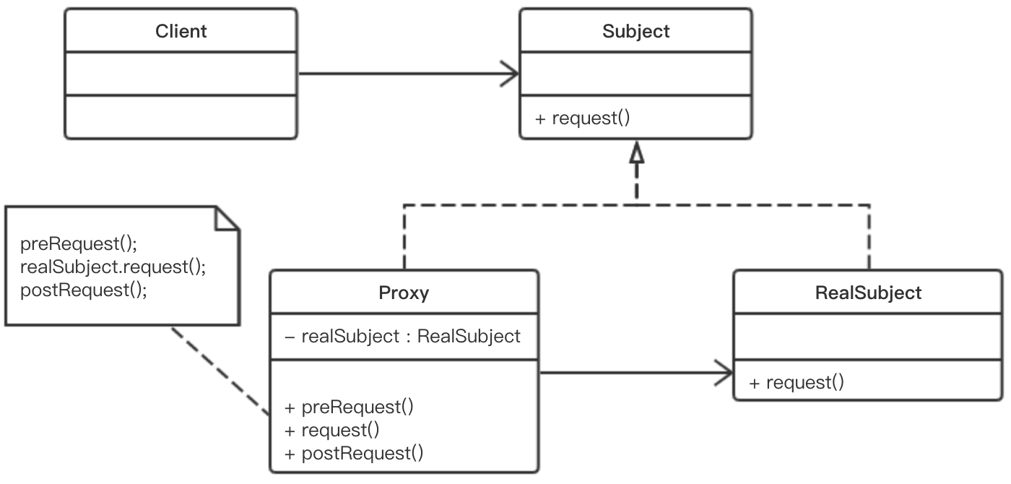
Proxy

Slide 19
装饰模式优点：
(1) 对于扩展一个对象的功能，装饰模式比继承更加灵活性，不会导致类的个数急剧增加。
(2) 可以通过一种动态的方式来扩展一个对象的功能，通过配置文件可以在运行时选择不同的具体装饰类，从而实现不同的行为。
(3) 可以对一个对象进行多次装饰，得到功能更为强大的对象。
(4) 具体构件类与具体装饰类可以独立变化，用户可以根据需要增加新的具体构件类和具体装饰类，原有类库代码无须改变，符合“开闭原则”。
装饰模式的缺点：
(1) 装饰模式提供了一种比继承更加灵活机动的解决方案，但同时也意味着比继承更加易于出错，排错也很困难，对于多次装饰的对象，调试时寻找错误可能需要逐级排查，较为繁琐。
适用：
(1) 在不影响其他对象的情况下，以动态、透明的方式给单个对象添加职责。
(2) 当不能采用继承的方式对系统进行扩展或者采用继承不利于系统扩展和维护时可以使用装饰模式（防止存在多个子类或类不可扩展）。

Slide 20
代理模式的优点：
(1) 能够协调调用者和被调用者，在一定程度上降低了系统的耦合度。
(2) 客户端可以针对抽象主题角色进行编程，增加和更换代理类无须修改源代码，符合开闭原则，系统具有较好的灵活性和可扩展性。
代理模式缺点：
(1) 有些类型的代理模式可能会造成请求的处理速度变慢，例如保护代理。
(2) 实现代理模式需要额外的工作，而且有些代理模式的实现过程较为复杂，例如远程代理。
适用：代理模式的类型较多，不同类型的代理模式有不同的优缺点，它们应用于不同的场合：
(1) 使用远程代理可以访问远程主机中的对象时可以。
(2) 使用虚拟代理，从而降低系统开销、缩短运行时间时可以使用虚拟代理。
(3) 使用缓冲代理，系统无须在客户端每一次访问时都重新执行操作，只需直接从临时缓冲区获取操作结果即可。
(4) 使用保护代理控制对一个对象的访问。
(5) 当需要为一个对象的访问（引用）提供一些额外的操作时可以使用智能引用代理。

Slide 21
Behavioral

Slide 22
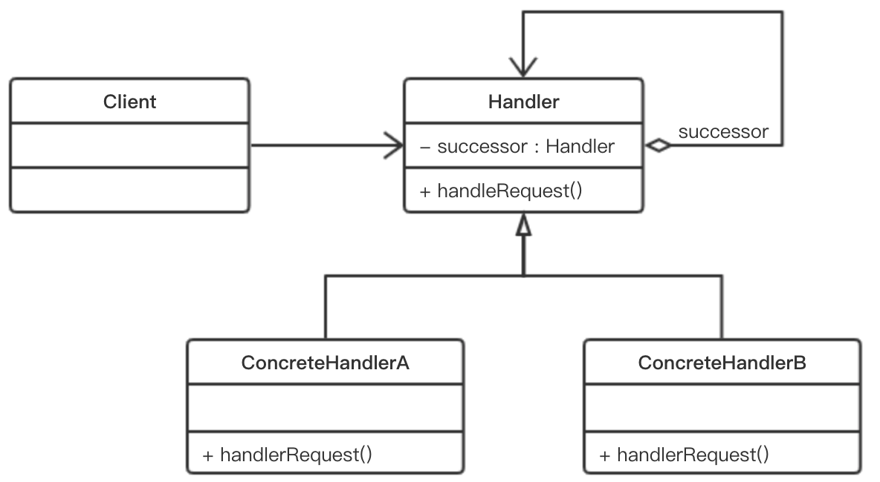
Chain of responsibility

Slide 23
优点：
(1) 链中的对象不需要知道链的结构，由客户端负责链的创建，降低了系统的耦合度。
(2) 更多的灵活性，可以通过在运行时对该链进行动态的增加或修改来增加或改变处理一个请求的职责。
(4) 在系统中增加一个新的具体请求处理者时无须修改原有系统的代码，只需要在客户端重新建链即可。
缺点：
(1) 一个请求也可能因职责链没有被正确配置而得不到处理。
(2) 对于比较长的职责链，系统性能将受到一定影响，而且在进行代码调试时不太方便。
适用：
(1) 有多个对象可以处理同一个请求，具体哪个对象处理该请求待运行时刻再确定，客户端只需将请求提交到链上，而无须关心请求的处理对象是谁以及它是如何处理的。
(2) 在不明确指定接收者的情况下，向多个对象中的一个提交一个请求。
(3) 可动态指定一组对象处理请求，客户端可以动态创建职责链来处理请求，还可以改变链中处理者之间的先后次序。

Slide 24
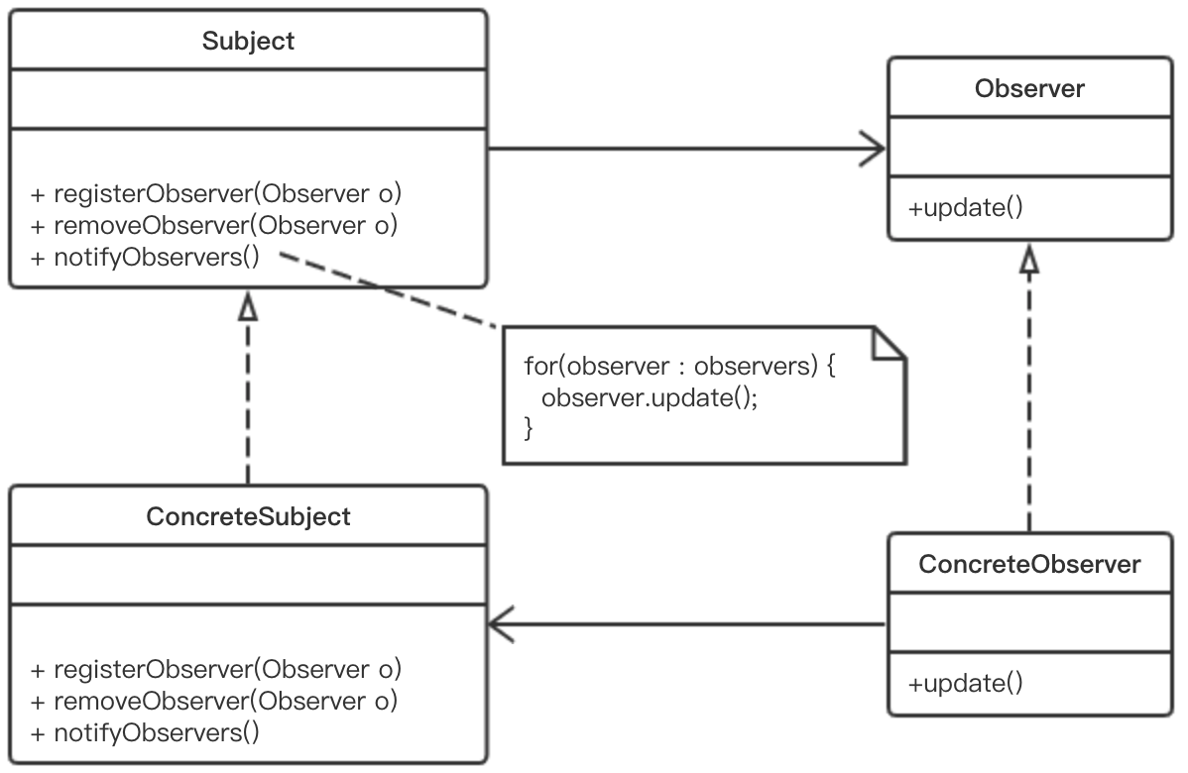
Observer / Listener

Slide 25
优点：
(1) 观察者模式可以实现表示层和数据逻辑层的分离。
(2) 观察者模式支持广播通信，观察目标会向所有已注册的观察者对象发送通知，简化了一对多系统设计的难度。
(3) 满足“开闭原则”的要求，增加新的具体观察者无须修改原有系统代码，增加新的观察目标也很方便。
缺点：
(1) 如果一个观察目标对象有很多观察者，将所有的观察者都通知到会花费很多时间。（MQ）
适用：
(1) 一个抽象模型有两个方面，其中一个方面依赖于另一个方面，将这两个方面封装在独立的对象中使它们可以各自独立地改变和复用。
(2) 一个对象的改变将导致一个或多个其他对象也发生改变，而并不知道具体有多少对象将发生改变，也不知道这些对象是谁。
(3) 需要在系统中创建一个触发链，A对象的行为将影响B对象，B对象的行为将影响C对象……，可以使用观察者模式创建一种链式触发机制。

Slide 26
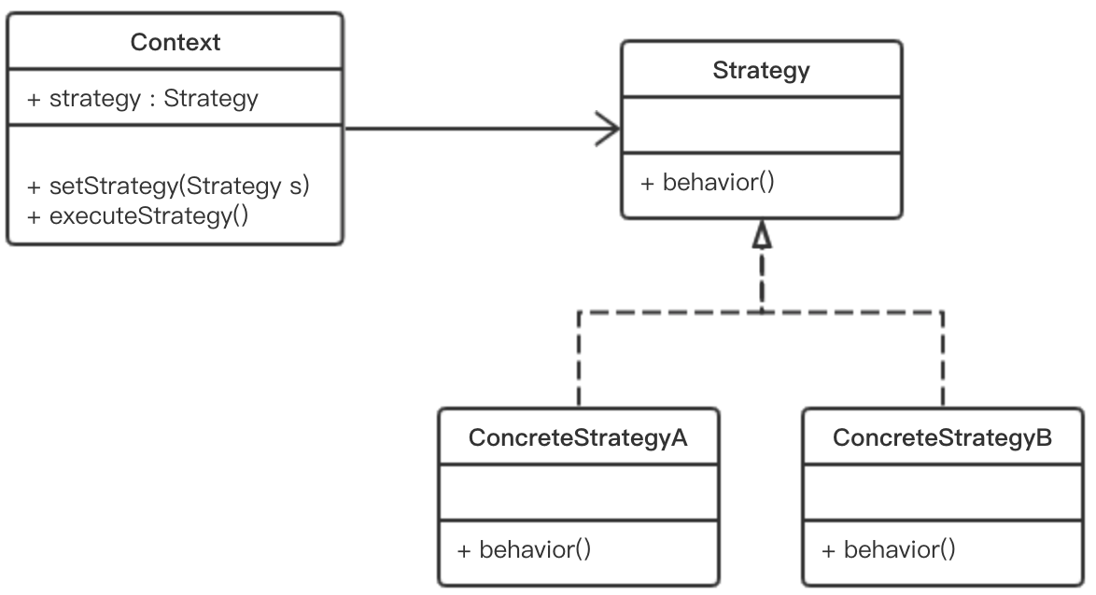
Strategy

Slide 27
优点：
(1) 策略模式提供了对“开闭原则”的完美支持，可以灵活地增加新的算法或行为。
(2) 策略模式提供了管理相关的算法族的办法。策略类的等级结构定义了一个算法或行为族，避免了重复的代码。
(4) 使用策略模式可以避免多重条件选择语句。
(5) 策略模式提供了一种算法的复用机制。
缺点：
(1) 客户端必须知道所有的策略类，并自行决定使用哪一个策略类。
(2) 策略模式将造成系统产生很多具体策略类，任何细小的变化都将导致系统要增加一个新的具体策略类。
适用：
(1) 一个系统需要动态地在几种算法中选择一种，那么可以将这些算法封装到一个个的具体算法类中，而这些具体算法类都是一个抽象算法类的子类。“里氏代换原则”和面向对象的多态性。
(2) 使用策略模式，将行为转移到相应的具体策略类里面，可以避免使用难以维护的多重条件选择语句。
(3) 不希望客户端知道复杂的、与算法相关的数据结构，在具体策略类中封装算法与相关的数据结构，可以提高算法的保密性与安全性。

